Slide 1
Apresentação do cyber-food
mEmbros: brunno Gonçalves
Daniel Gutemberg
Lucas Orange
Werner barbosa

Slide 2
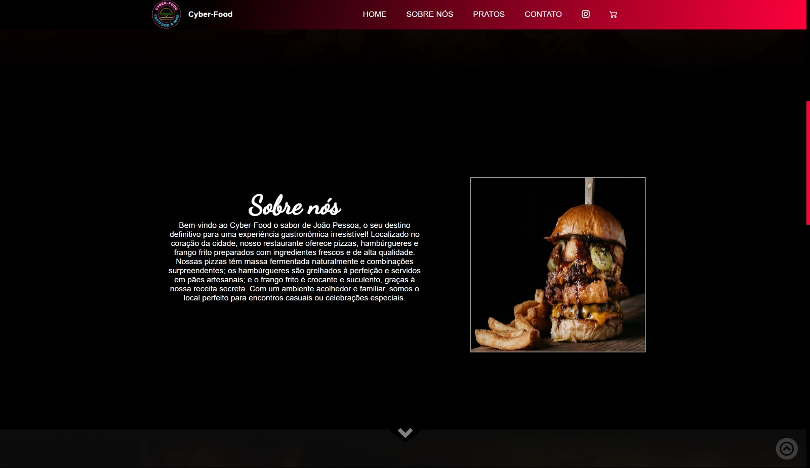
Breve introdução

Slide 3
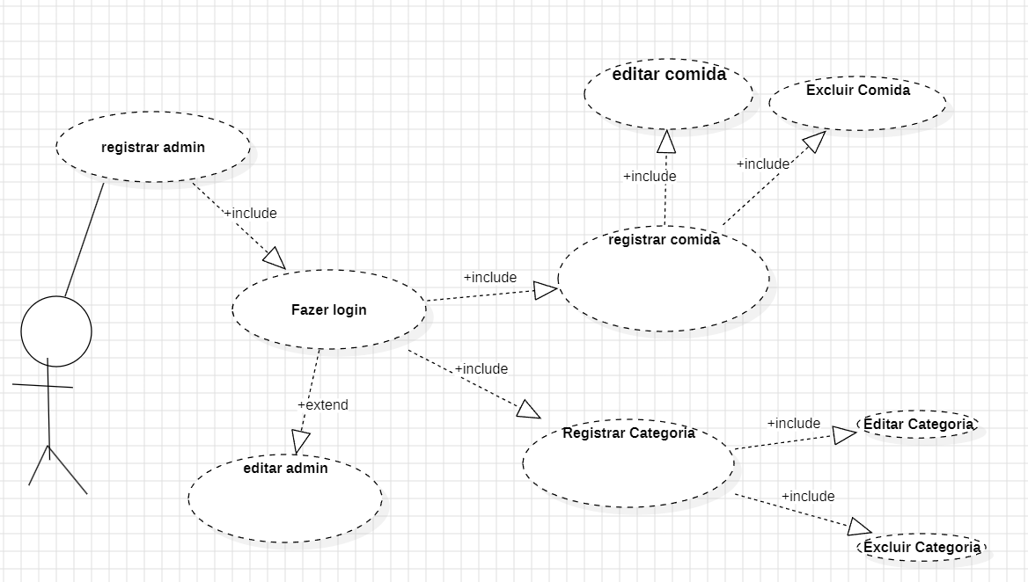
modelos

Slide 4
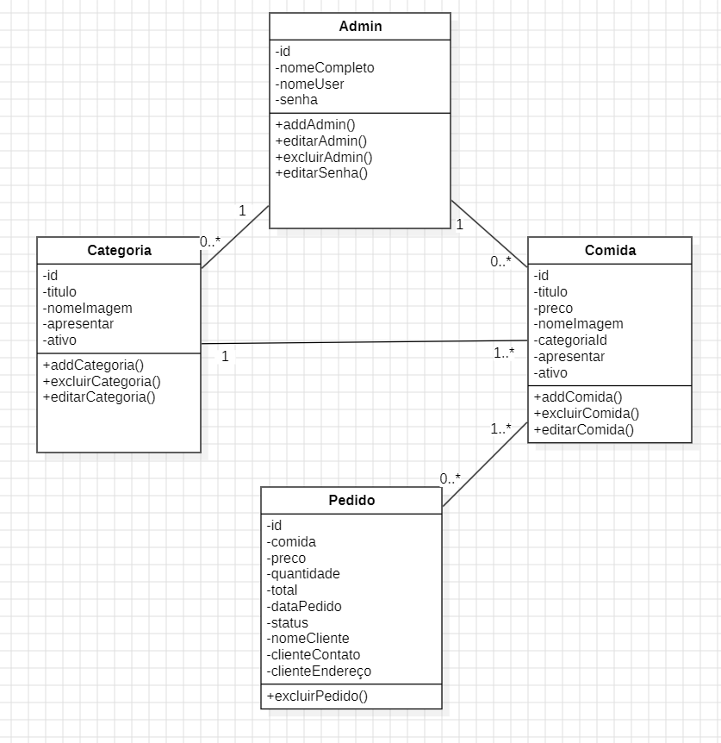
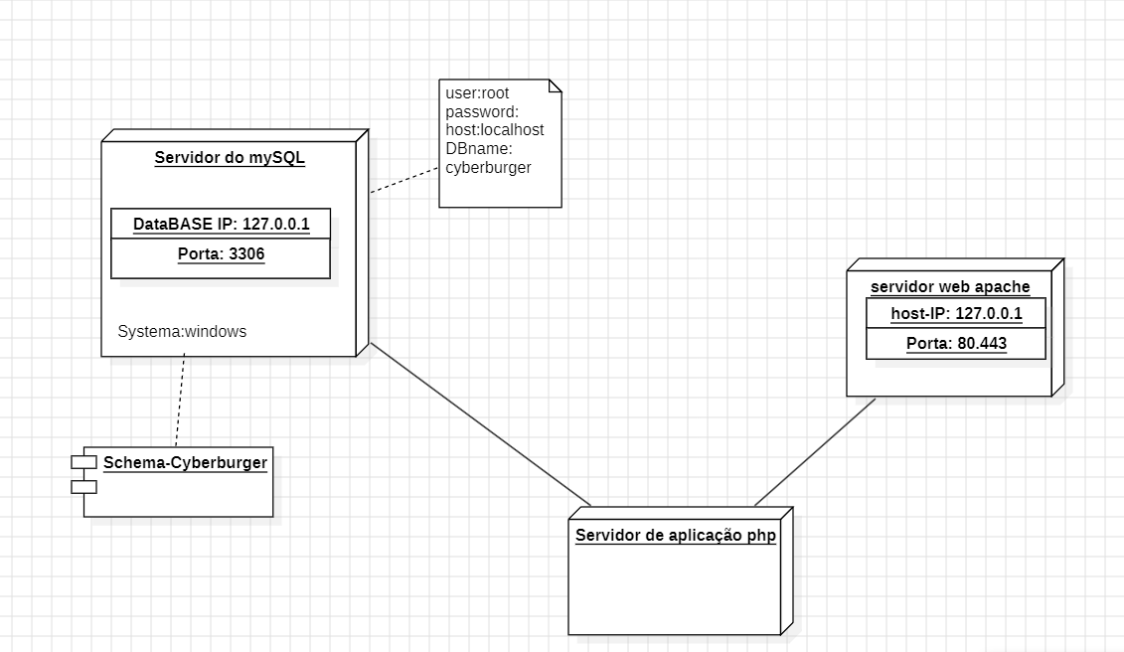
MODELOS

Slide 5
Regras de casos de uso
Caso de Uso 1: Visualizar ProdutosAtor: Usuário (Visitante)Objetivo: Visualizar a lista de produtos disponíveis.
Caso de Uso 2: Adicionar Produto ao CarrinhoAtor: Usuário (Cliente)Objetivo: Adicionar um produto ao carrinho de compras.
Caso de Uso 3: Visualizar CarrinhoAtor: Usuário (Cliente)Objetivo: Visualizar os itens no carrinho de compras.
Caso de Uso 4: Finalizar CompraAtor: Usuário (Cliente)Objetivo: Finalizar a compra dos produtos no carrinho.
Caso de Uso 5: Contatar SuporteAtor: Usuário (Visitante ou Cliente)Objetivo: Entrar em contato com o suporte.
Caso de Uso 6: Navegação no SiteAtor: Usuário (Visitante)Objetivo: Navegar pelas diferentes seções do site.

Slide 6
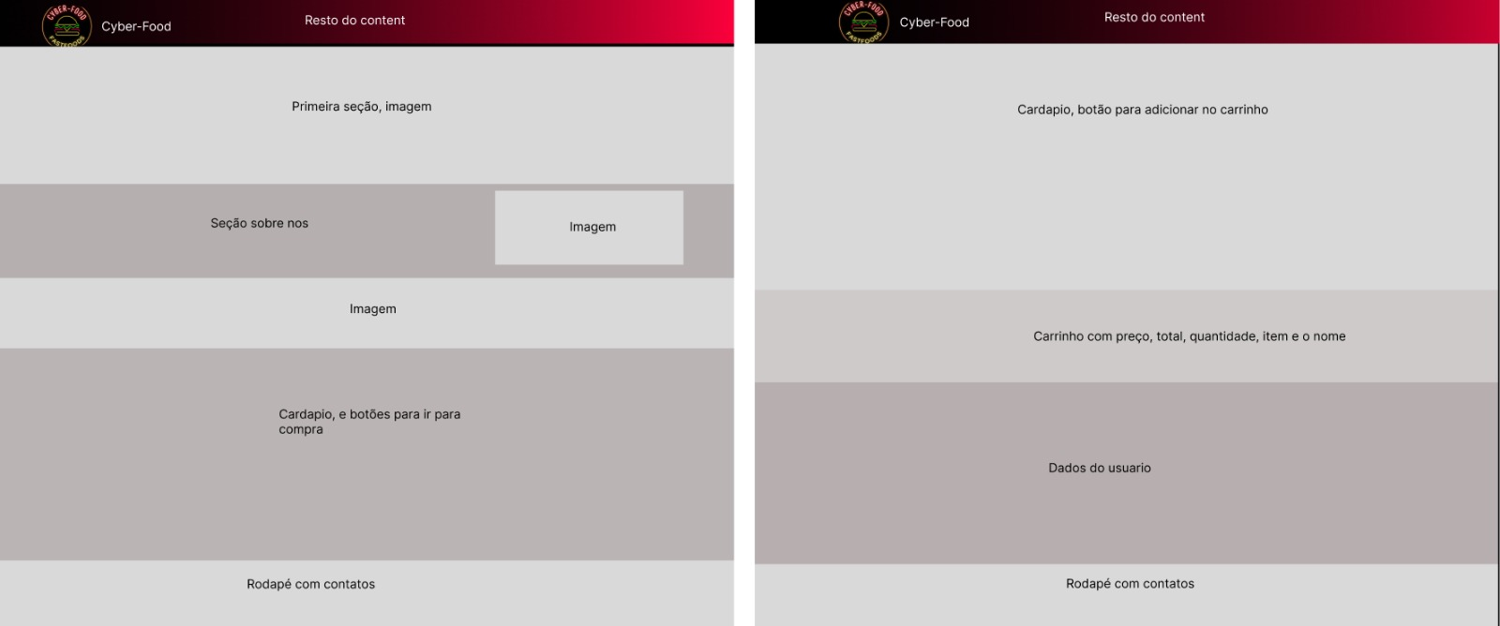
Modelo de demonstração

Slide 7
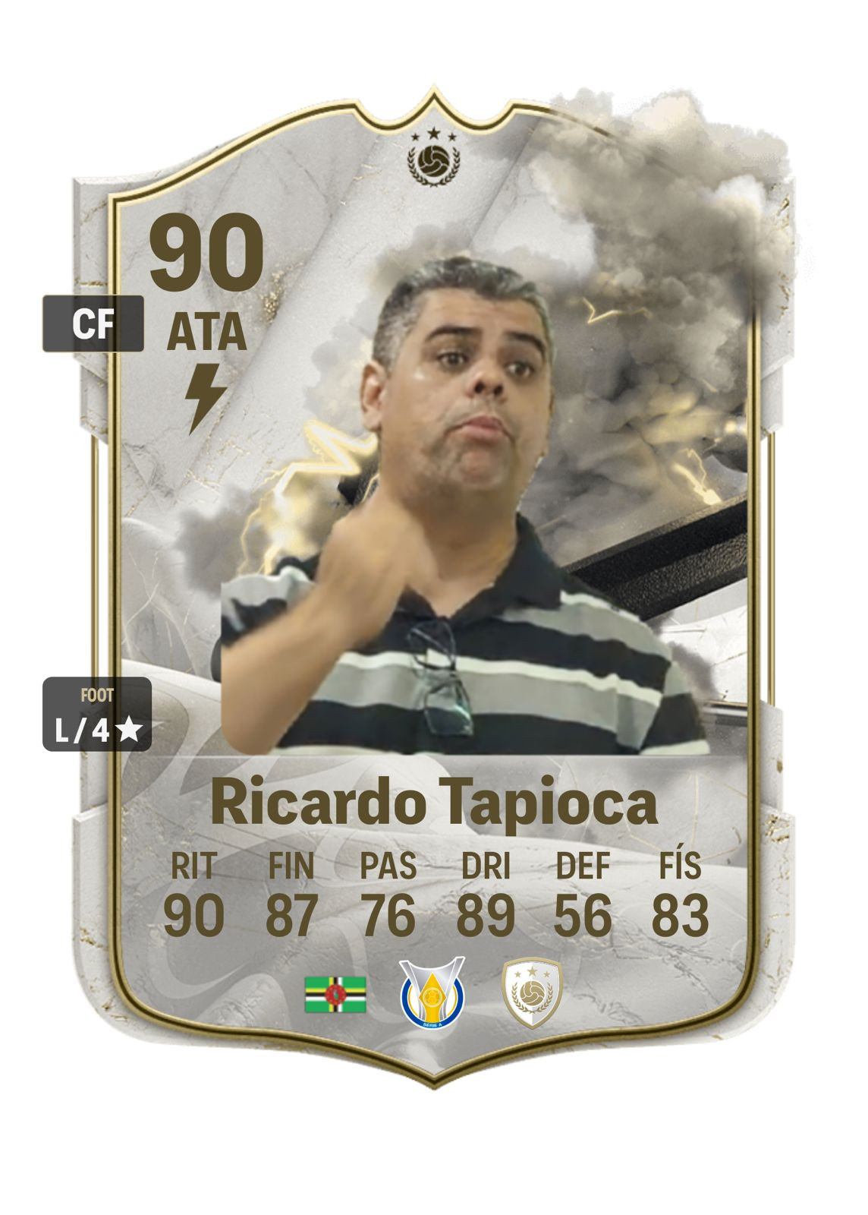
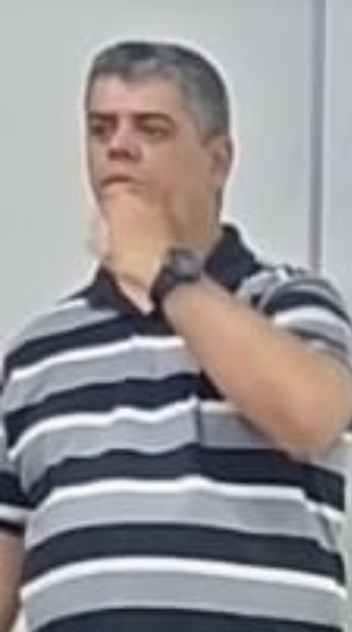
Obrigado pela atenção
AGORA VAMOS PARA A DEMONSTRAÇÃO AO VIVO

